Slide 1


Môn: Phát triển ứng dụng di động
(Tuần 3 – Viết cuốn báo cáo)
Guide: Huỳnh Hoàng Hà

Slide 2
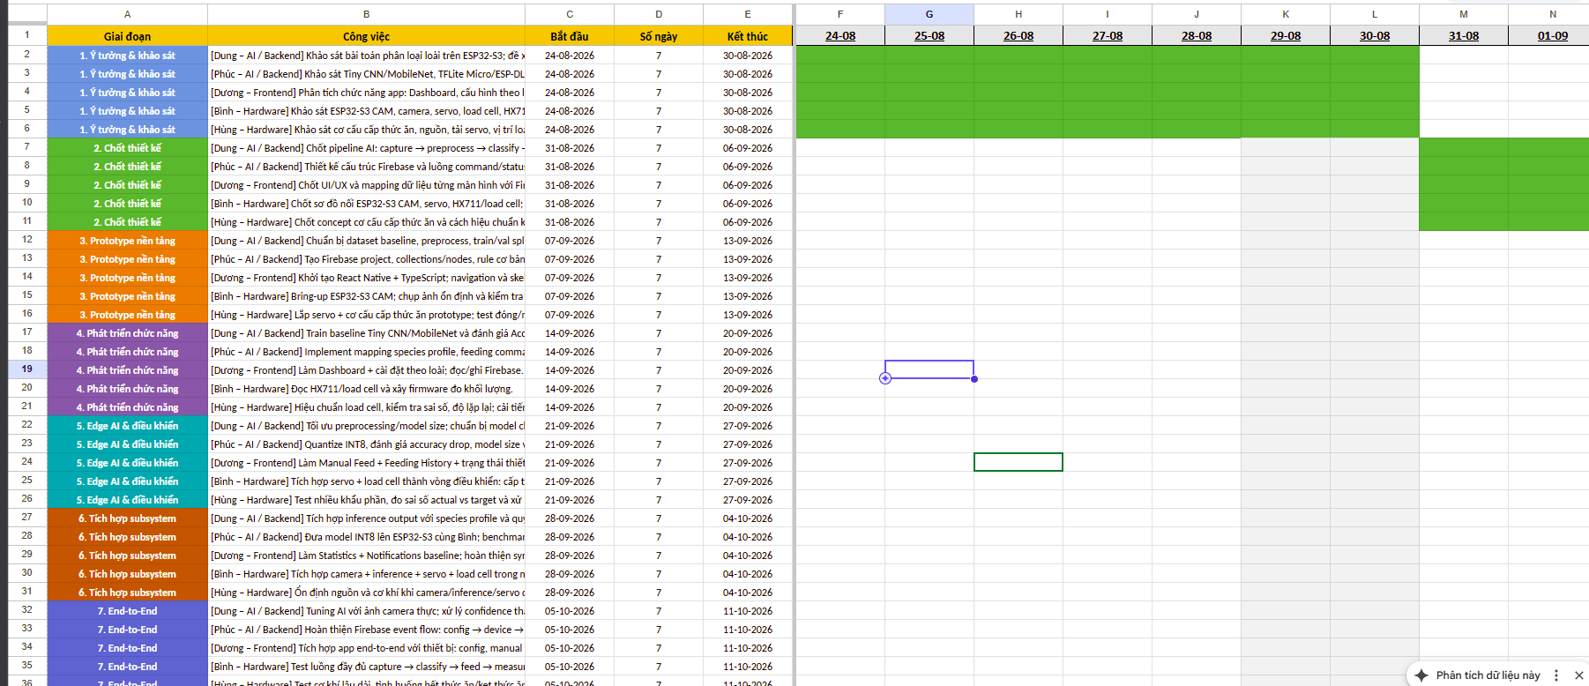
1. Tiến độ thực tế (dự kiến)
Bảng 1: Bảng phân công công việc từng thành viên
Bảng 2: Bảng “quản lý tiến độ” (ghi nhận tiến độ thực tế “theo tuần”)
https://docs.google.com/spreadsheets/d/1sClCX4doFPRGRslG_CvJLxAsMfU6heg3camePzlJto0/edit?usp=sharing

Slide 3
2. Report mỗi tuần ( → đồng bộ lên github → Nộp utex)
Gồm:
Github:giunzz/mobile_project
File word: tổng kết

Slide 4
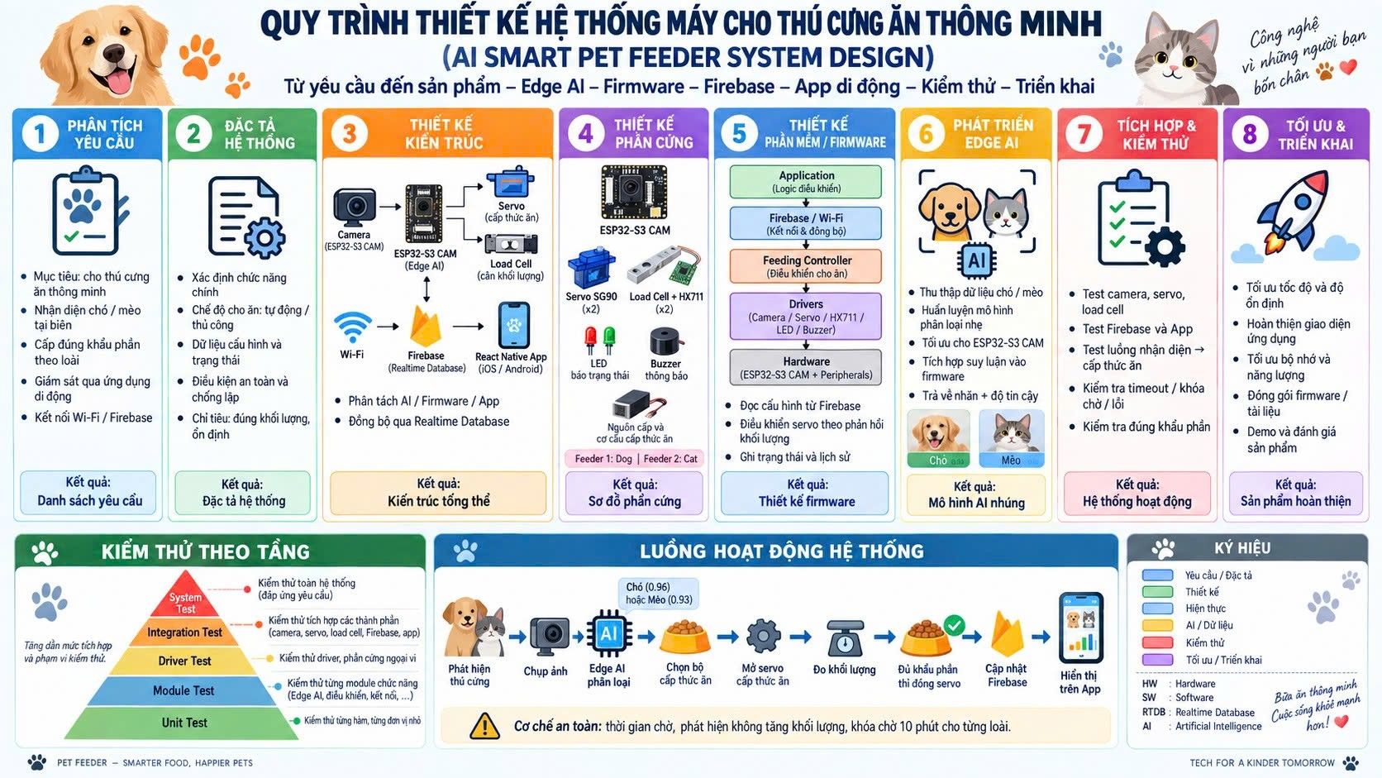
2. Report mỗi tuần ( → đồng bộ lên github → Nộp utex)
Gồm:
Github:giunzz/mobile_project
File word: tổng kết

Slide 5
2. Report mỗi tuần
1. Phạm vi Firmware V1
Mục tiêu: hoàn thiện nền tảng phần cứng, điều khiển và cloud trước khi tích hợp AI.
Đã triển khai
Logic cấp thức ăn
Chẩn đoán & mở rộng
ESP32-S3 CAM initialization
DOG: Servo 1 + HX711/Load Cell 1
CAT: Servo 2 + HX711/Load Cell 2
LED cấp thức ăn + buzzer
Wi-Fi + Firebase Auth/RTDB
Feed Now command
Firebase portion fallback
Cooldown 10 phút / loài
Đóng cửa theo khối lượng
Timeout / no-progress protection
Feeding history
Serial calibration mode
Camera capture diagnostic
Calibration lưu trong NVS
AI tương lai chỉ cần trả về dog/cat và gọi cùng feeding controller
AI inference: CHƯA có trong V1

Slide 6
2. Report mỗi tuần
Hai kênh cấp thức ăn độc lập cho DOG và CAT.
Chức năng | GPIO
Servo 1 – DOG | GPIO 42
HX711 #1 DT | GPIO 1
HX711 #1 SCK | GPIO 2
Servo 2 – CAT | GPIO 41
HX711 #2 DT | GPIO 39
HX711 #2 SCK | GPIO 40
Passive buzzer | GPIO 47
Feeding LED | GPIO 48
ESP32-S3 CAM
DOG
CAT
Servo 42
HX711 1/2
Servo 41
HX711 39/40
Buzzer
LED
GPIO 47
GPIO 48
Chân camera được định nghĩa riêng trong hardware_pins.h

Slide 7
2. Report mỗi tuần
2. Cấu hình & điều kiện trước khi nạp
Các điều kiện bắt buộc để firmware khởi động và cấp thức ăn an toàn.
Arduino IDE
secrets.h
Firebase Auth
Board: ESP32S3 Dev Module
PSRAM: OPI PSRAM
Serial Monitor: 115200 baud
Flash/Partition: dùng cấu hình camera đã test thành công
WIFI_SSID / WIFI_PASSWORD
FIREBASE_API_KEY
FIREBASE_DATABASE_URL
FIREBASE_USER_EMAIL / PASSWORD
Sử dụng tài khoản Email/Password có quyền theo RTDB rules.
Không đưa credential thật lên repository.

Slide 8
2. Report mỗi tuần
3. Firebase V1 Contract
Device root: /devices/feeder-01
Luồng | Path | Mục đích
APP → Firmware | /command | Gửi lệnh feed_now
Firebase → Firmware | /config/speciesProfiles/dog | Cấu hình khẩu phần DOG
Firebase → Firmware | /config/speciesProfiles/cat | Cấu hình khẩu phần CAT
Firmware → Firebase | /status | Trạng thái thiết bị/lệnh
Firmware → Firebase | /runtime | Thông tin runtime
Firmware → Firebase | /feedingHistory | Lịch sử cấp thức ăn

Slide 9
2. Report mỗi tuần
4. Lệnh Feed Now & chiến lược khẩu phần
Firmware ưu tiên targetGrams trong command; nếu không hợp lệ sẽ dùng cấu hình fallback.
Quy tắc targetGrams
{
"requestId": "req-001",
"type": "feed_now",
"speciesId": "dog",
"targetGrams": 80,
"status": "pending",
"requestedAtEpoch": 1788890000
}
targetGrams > 0
Dùng trực tiếp giá trị trong command.
targetGrams ≤ 0
Đọc portionGrams từ Firebase.
Không có portion hợp lệ
Fallback mặc định: DOG 80 g • CAT 45 g

Slide 10
2. Report mỗi tuần
Tích hợp AI ở phiên bản tiếp theo
Điểm mạnh của V1: AI không cần thay đổi logic cấp thức ăn hiện có.
AI Classifier
Feeding API
Controller V1
speciesId = "dog" / "cat"
confidence = 0.94
feedSpecies(speciesId, 0,
requestId, "automatic")
Portion → Servo → Weight
→ History → Cooldown
Ý nghĩa target = 0
Lợi ích
Bước tiếp theo
Controller tự lấy portion từ Firebase hoặc default.
AI và cơ cấu cấp thức ăn được tách rời, dễ debug.
Deploy classifier INT8 trên ESP32-S3 và tuning confidence threshold.

Slide 11
2. Report mỗi tuần
Edge AI literature review
Cats and Dogs Classification Dataset: https://www.kaggle.com/datasets/bhavikjikadara/dog-and-cat-classification-dataset/data
Bộ dữ liệu hiện tại gồm 24.998 ảnh có nhãn, cân bằng hoàn toàn giữa hai lớp. Việc chia tập được thực hiện stratified theo lớp với seed = 42. Test được khóa trong giai đoạn chọn kiến trúc và hyperparameter; chỉ được mở một lần sau khi toàn bộ quyết định mô hình đã cố định.
Tập | Cat | Dog | Tổng | Vai trò
Train | 9.999 | 9.999 | 19.998 | Tối ưu tham số mô hình.
Validation | 1.250 | 1.250 | 2.500 | Chọn checkpoint, early stopping, ablation.
Test | 1.250 | 1.250 | 2.500 | Đánh giá cuối cùng; không dùng để tuning.
Tổng | 12.499 | 12.499 | 24.998 | Dữ liệu có nhãn.

Slide 12
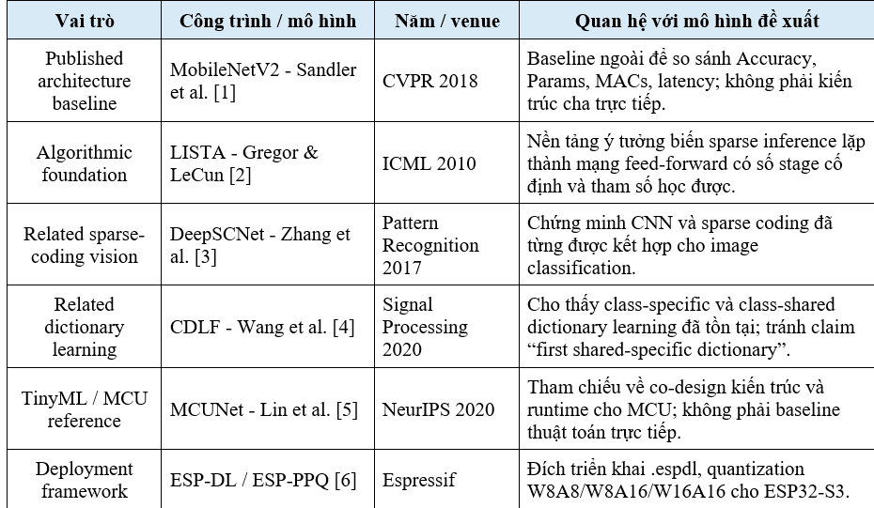
2. Report mỗi tuần
Related work

Slide 13
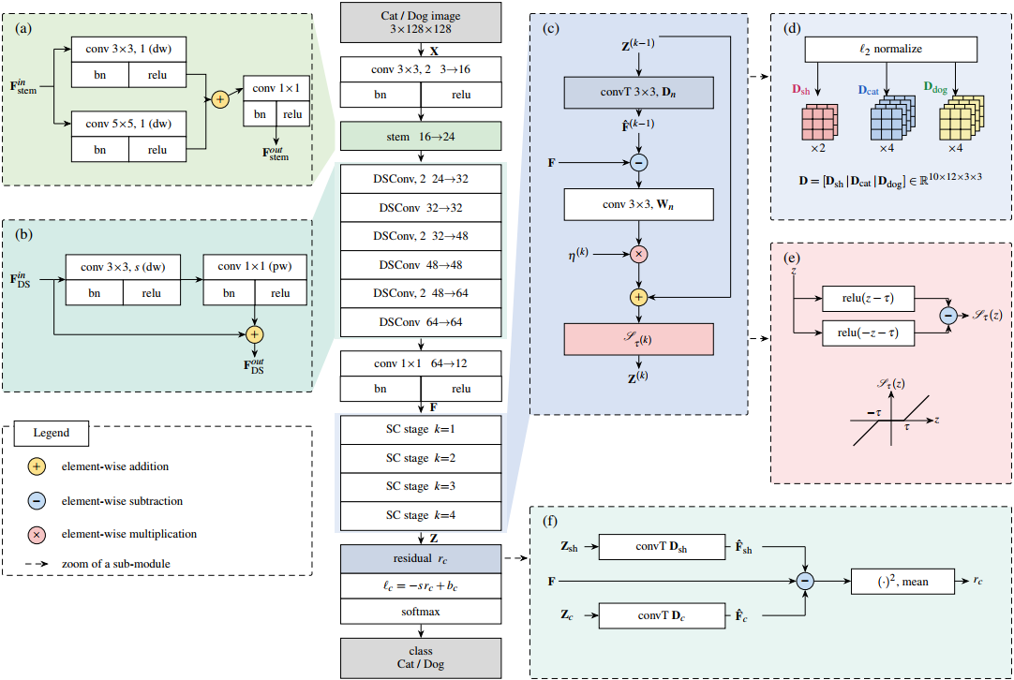
2. Report mỗi tuần
Propose Model
SSR-UnrollNet-S3 (Shared-Specific Sparse Unrolling Network for ESP32-S3).
Kết quả validation sơ bộ của student có KD đạt Accuracy = 93,08% và Macro-F1 = 93,08% với 20.607 tham số và 10,284M MACs
Cơ chế | Thiết lập / nguyên tắc
Stratified split | 80/10/10, seed 42
Test lock | Không đánh giá test trong model selection
Augmentation | Crop, flip, jitter, rotation; erasing off ban đầu
Weight decay | 5e−4
Label smoothing | 0.05
EMA | 0.999
Early stopping | Patience 8; min_delta 0.001 macro-F1
KD ramp | Tăng dần KD weight
Numerical guard | Margin FP32 + epsilon >=1e−6

Slide 14
2. Report mỗi tuần
Edge AI- result
Model | Params | MACs | FP32 Acc. (%) | INT8 Acc. | Latency ESP32-S3
Yolov11-n | 2.8M |  |  |  | -
MobileNetV2 | 3.5 |  |  |  | -
Reset 18 | 11.7M |  | 99.8
MobileNetV3-Small | 2.54 |  |  |  | -
Proposed Model |  |  |  |  | -

Slide 15
3. Viết cuốn báo cáo
Mẫu cuốn báo cáo. Link
Yêu cầu:
  Chương 1: Tổng quan (1 tuần)
  Chương 2: Cơ sở lý thuyết (1 tuần)
  Chương 3: Phân tích và thiết kế hệ thống (2 tuần)
  Chương 4: Phân tích kết quả (1 tuần)
  Chương 5: Kết luận (1 tuần) -> Nộp hoàn thiện

Slide 16
Thank You
www.themegallery.com

